Slide 1









DOUBLE DRAGON TOUR
Java
Consol
Project
Jeju Travel Management Program
제주도 여행 관리 프로그램
FIND
OUT
https://github.com/chanmi-kim/jeju-double-dragon-tour
JAVA 3조
김찬미 | 엄현철 | 정희진 | 김동성 | 박준우 | 김병준

Slide 2

INTRO
누구랑 갈까?
정보는 어디서 찾지?
어디로 갈까?
여행갈 때 고민들

Slide 3
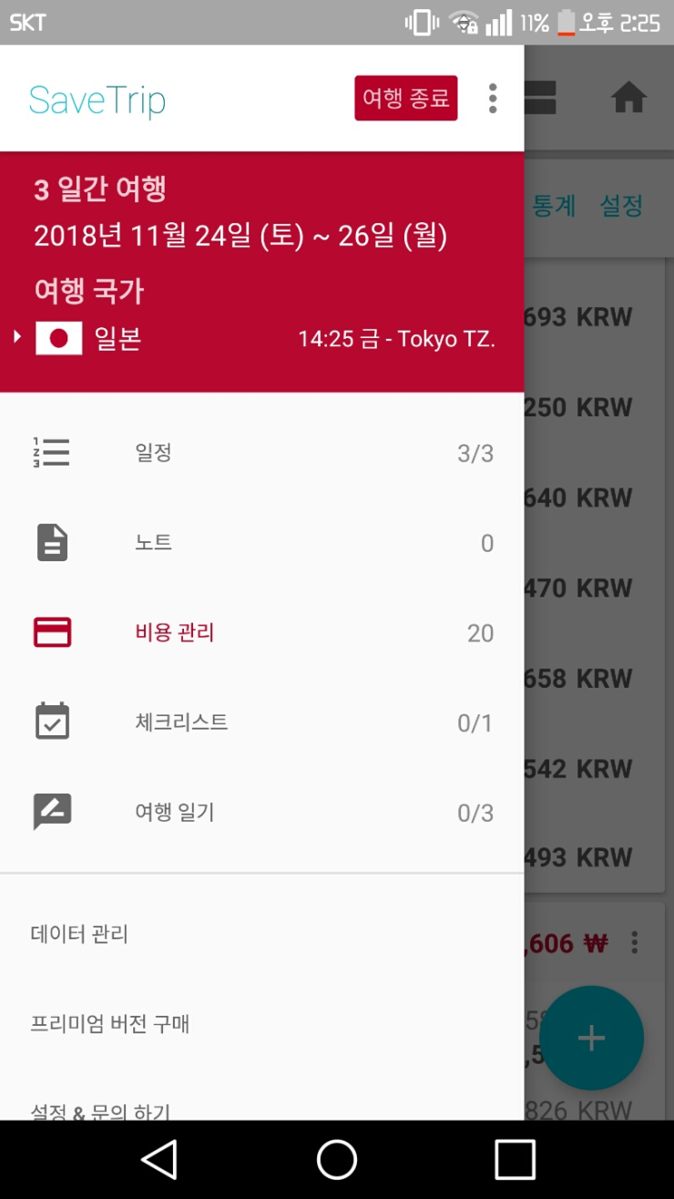
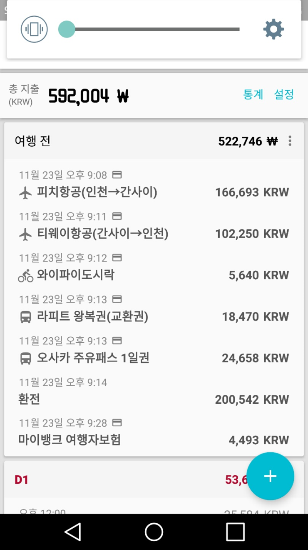
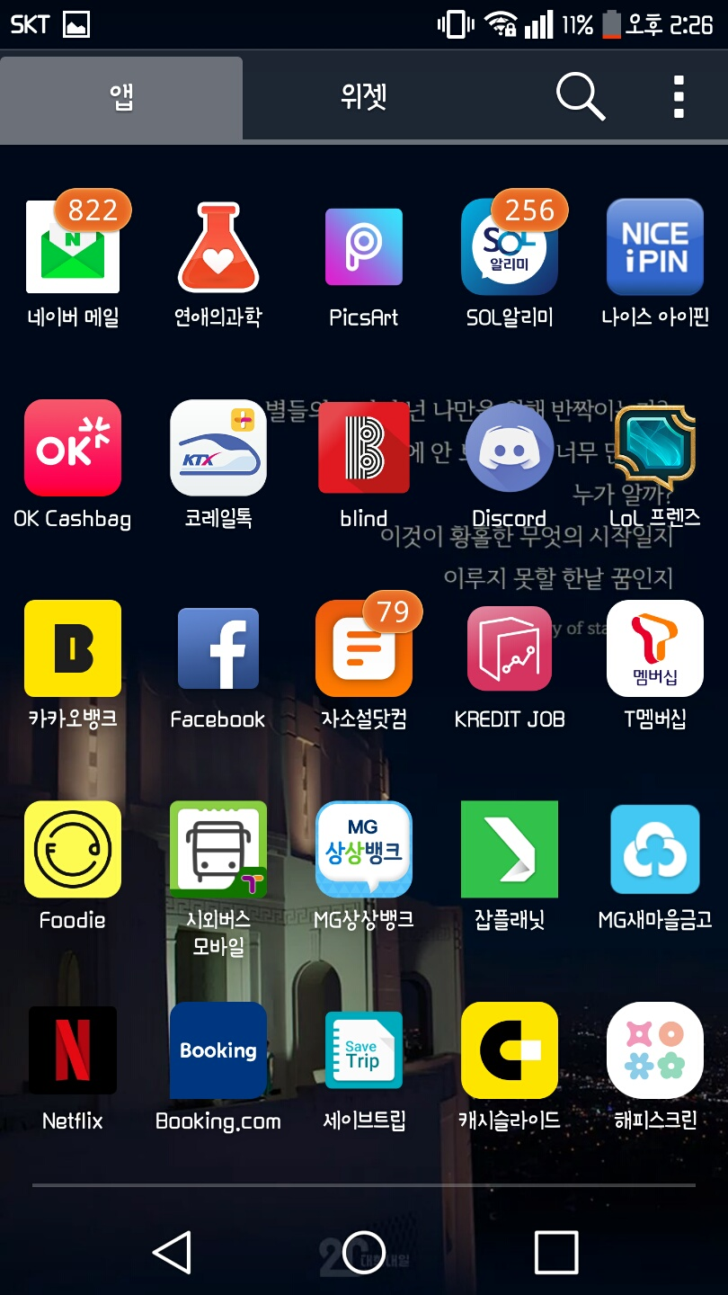
INTRO
벤치마킹
소개팅 어플

Slide 4

INTRO
DOUBLE DRAGON TOUR
제주도 여행을 시범적으로 개발

Slide 5
목차
01 개발환경
DOUBLE
DRAGON TOUR
02 기획의도
03 데이터구조
04 기능구현
05 업무일정
06 역할 및 후기

Slide 6
01
DOUBLE DRAGON TOUR
9일 동안 만들었어요 ㅠㅠ
개발환경

Slide 7



01 개발환경
개발기간
2019.03.06. ~ 2019.03.15. (9일간)
개발플랫폼
Windows 10
개발도구
Eclipse JEE
개발언어
JAVA(JDK 1.8)

Slide 8
02
DOUBLE DRAGON TOUR
랜덤여행 들어봄?
기획의도

Slide 9
02 기획의도
매칭 기능 제공
누구랑 갈까?
정보는 어디서 찾지?
어디로 갈까?
일정 및 비용 제공
결정장애 방지
여행갈 때 고민 타파

Slide 10
03
DOUBLE DRAGON TOUR
노가다 작업의 산출물이랄까
데이터구조

Slide 11
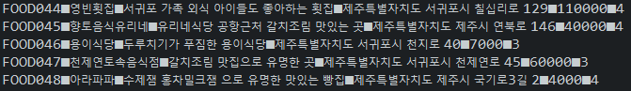
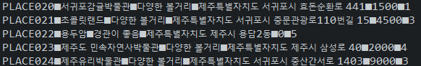
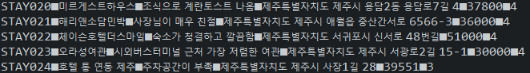
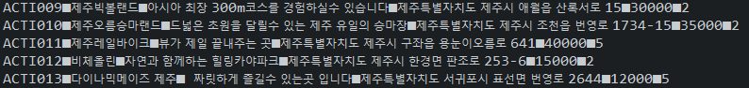
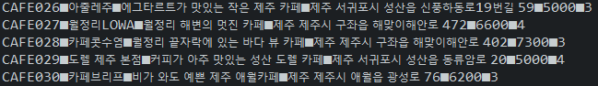
03 데이터구조 – 테마리스트
식별자■장소■설명■주소■평균가격■평점
식별자 예시
카페 : CAFE001
맛집 : FOOD001
숙박 : STAY001
명소 : PLACE001
액티비티 : ACTI001

Slide 12
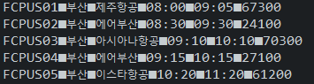
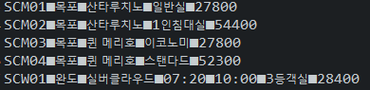
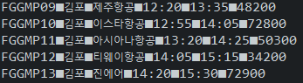
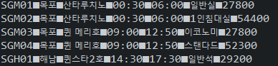
03 데이터구조 - 교통편
FG식별자■출발도시■항공사■출발시간■도착시간■가격
식별자 예시
FC식별자■도착도시■항공사■출발시간■도착시간■가격
가는날 비행편 : FG
오는날 비행편: FC
가는날 배편 : SG
오는날 배편 : SC
SG식별자■출발도시■해운사■출발시간■도착시간■가격
SC식별자■도착도시■해운사■출발시간■도착시간■가격

Slide 13
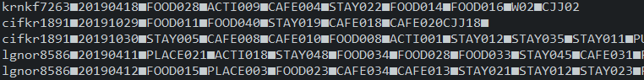
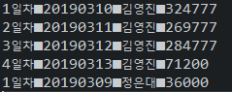
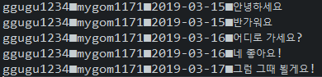
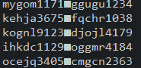
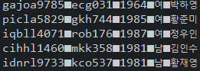
03 데이터구조 – 그 외
일정리스트
비용관리
아이디■여행날짜■테마■테마■테마■테마(무제한)
일차■여행날짜■이름■합계
메시지
매칭회원
회원가입 정보
본인아이디■매칭된 아이디■수신날짜■내용
본인아이디■매칭된 아이디
아이디■비밀번호■출생년도■성별■이름

Slide 14
04
DOUBLE DRAGON TOUR
= 쌍용투어!
기능구현

Slide 15
04 기능구현
JAVA 3조
= 쌍용투어 !
Jeju Travel Management Program
제주도 여행 관리 프로그램

Slide 16
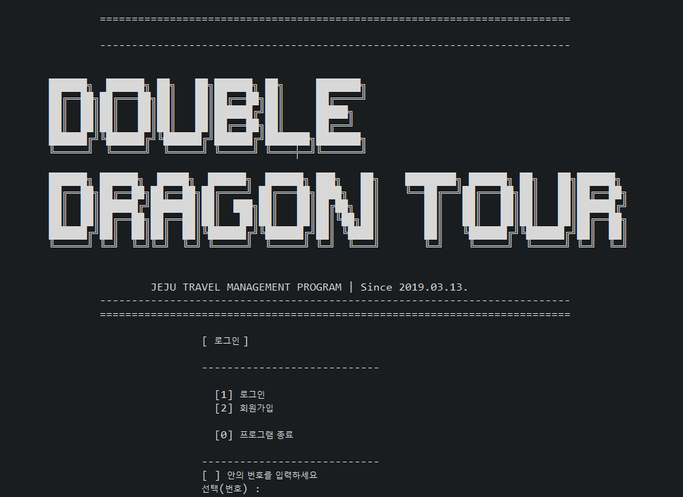
04 기능구현
프로그램 실행 화면

Slide 17
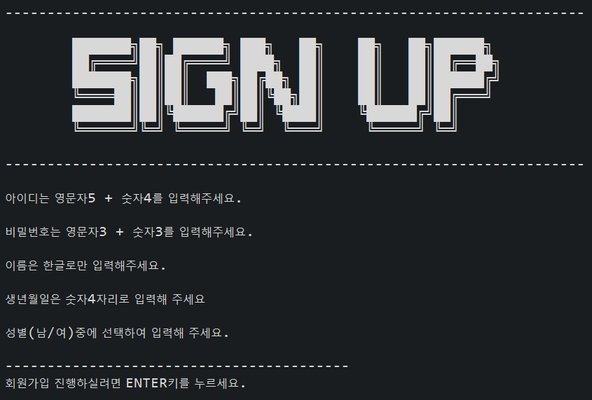
04 기능구현
[회원가입]
정보작성 유의사항
출력 화면

Slide 18
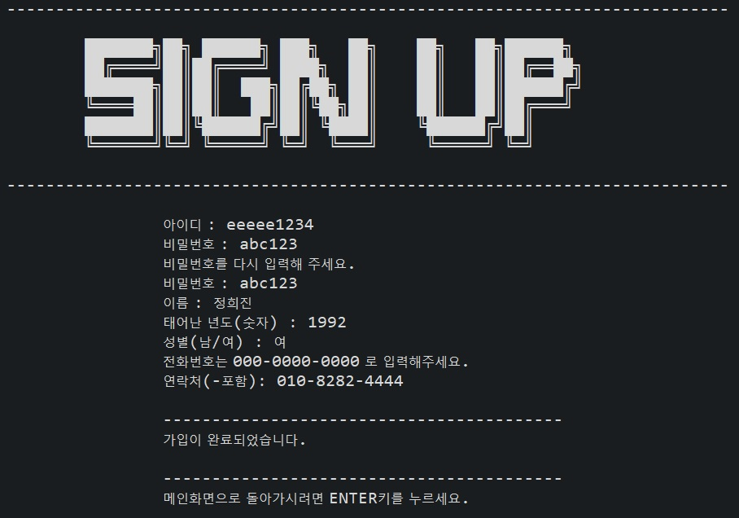
04 기능구현
[회원가입]
가입 완료

Slide 19
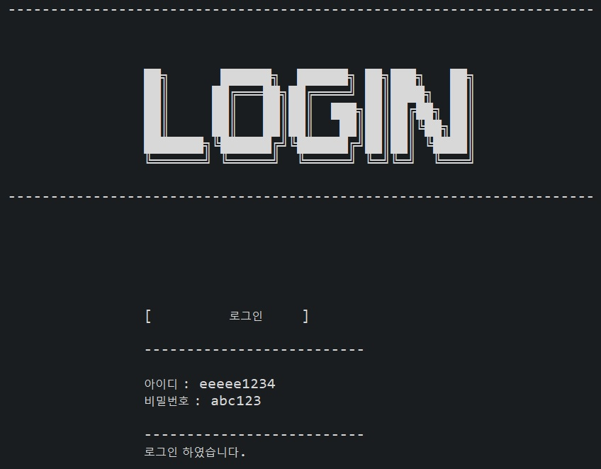
04 기능구현
[로그인]
로그인 화면

Slide 20
04 기능구현
JAVA 3조
새로운 일정
여행일정표
여행경비
랜덤여행
메시지관리

Slide 21
04 기능구현
JAVA 3조
새로운 일정
여행일정표
여행경비
랜덤여행
메시지관리

Slide 22
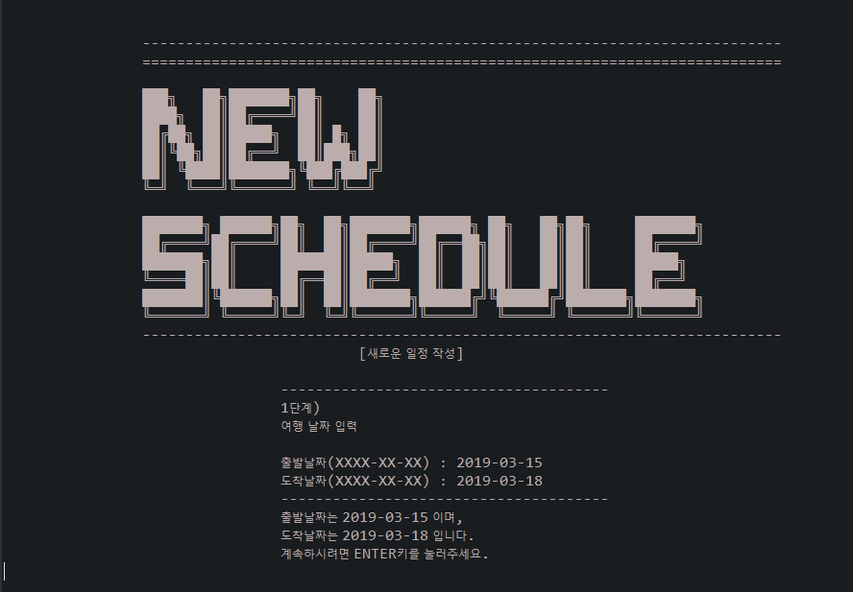
04 기능구현
[새로운 일정 작성]
출발날짜와
도착날짜 입력

Slide 23
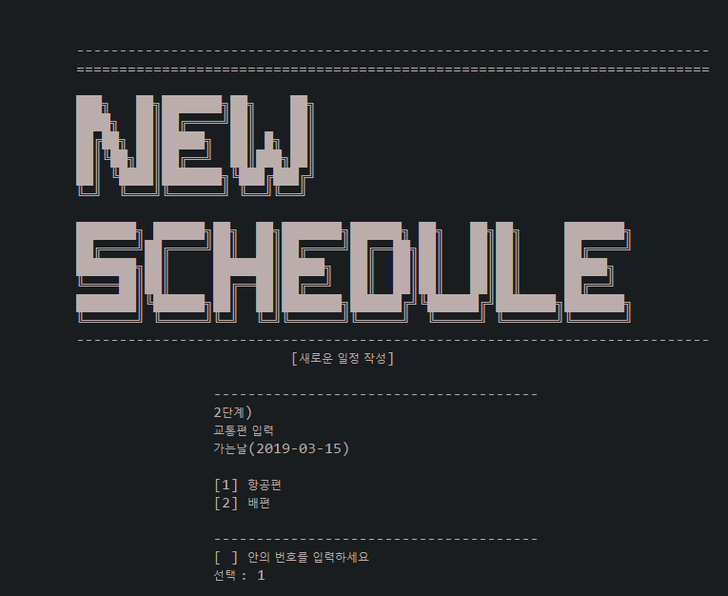
04 기능구현
[새로운 일정 작성]
교통편 선택

Slide 24
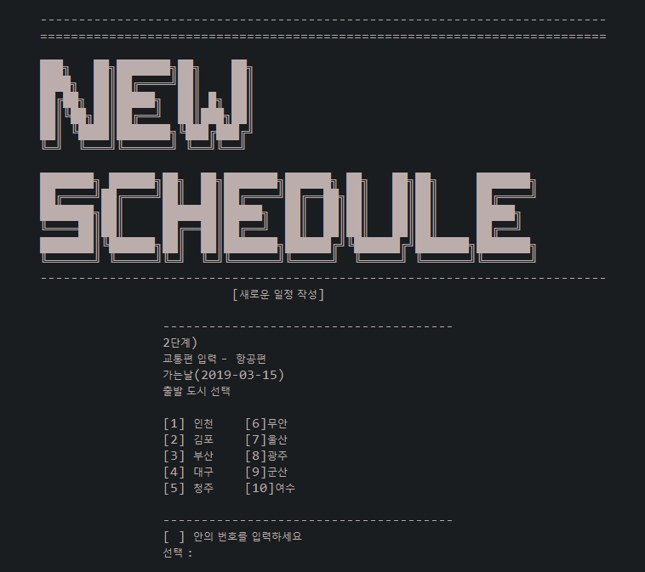
04 기능구현
[새로운 일정 작성]
탑승지 선택

Slide 25
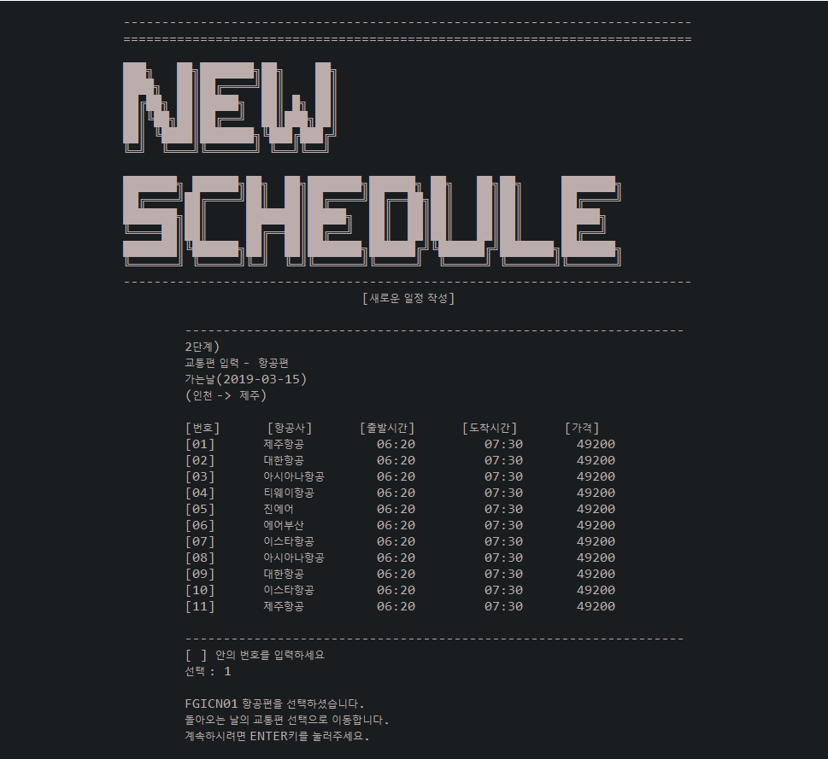
04 기능구현
[새로운 일정 작성]
항공편 선택시

Slide 26
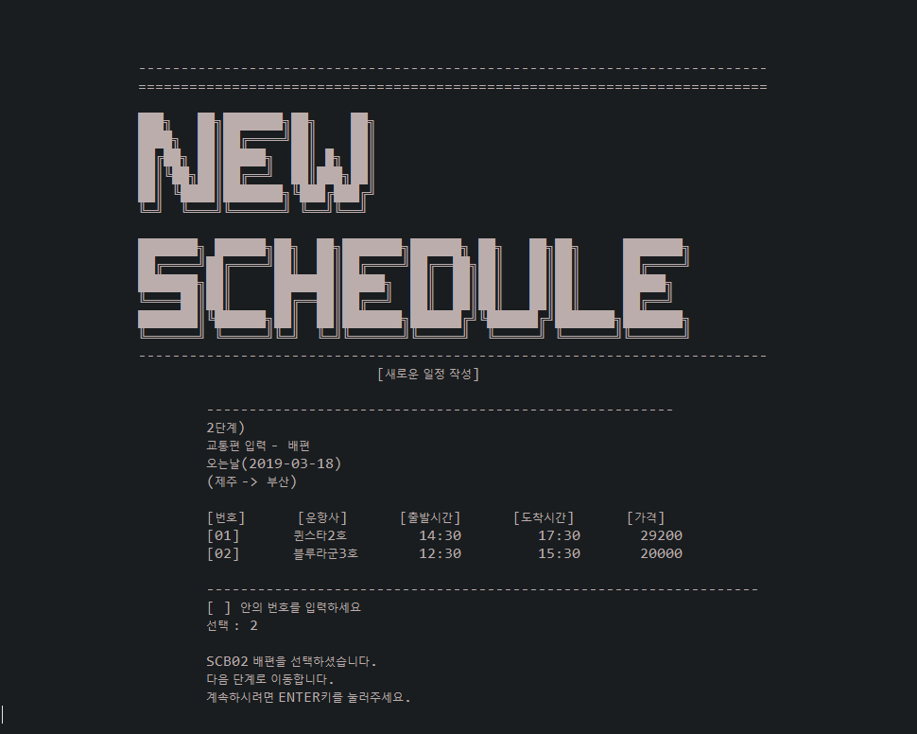
04 기능구현
[새로운 일정 작성]
배편 선택시

Slide 27
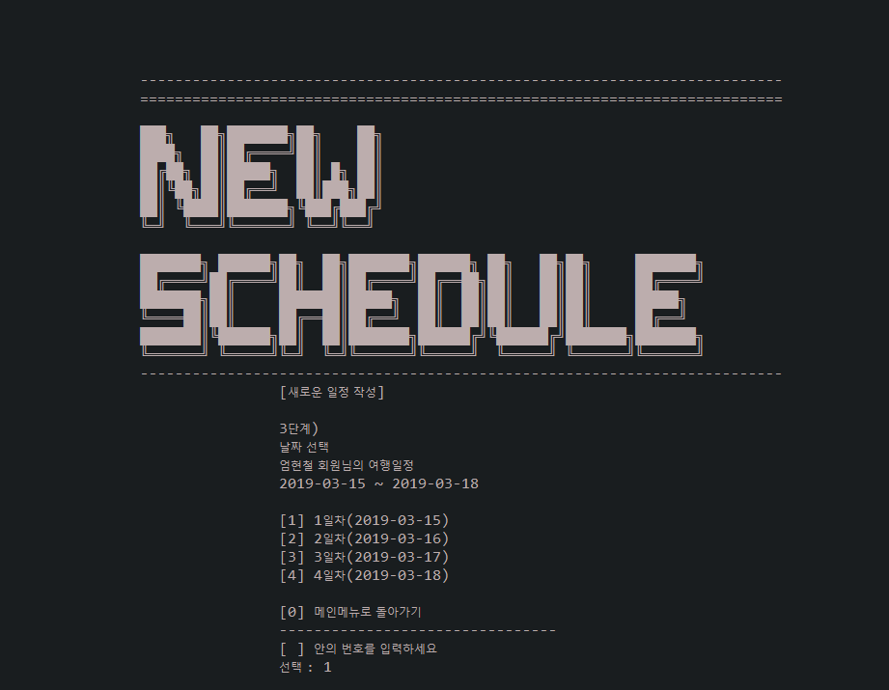
04 기능구현
[새로운 일정 작성]
일차 선택

Slide 28
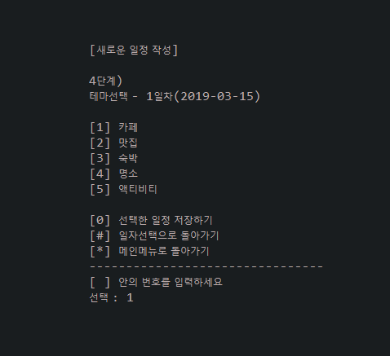
04 기능구현
[새로운 일정 작성]
테마 선택

Slide 29
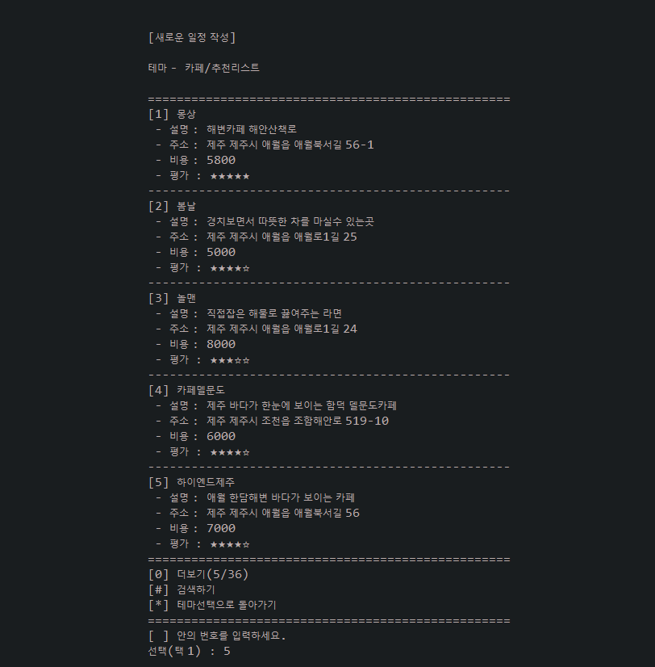
04 기능구현
[새로운 일정 작성]
테마별 추천 목록 중
1가지 선택

Slide 30

04 기능구현
[새로운 일정 작성]
검색 시 검색어 입력

Slide 31
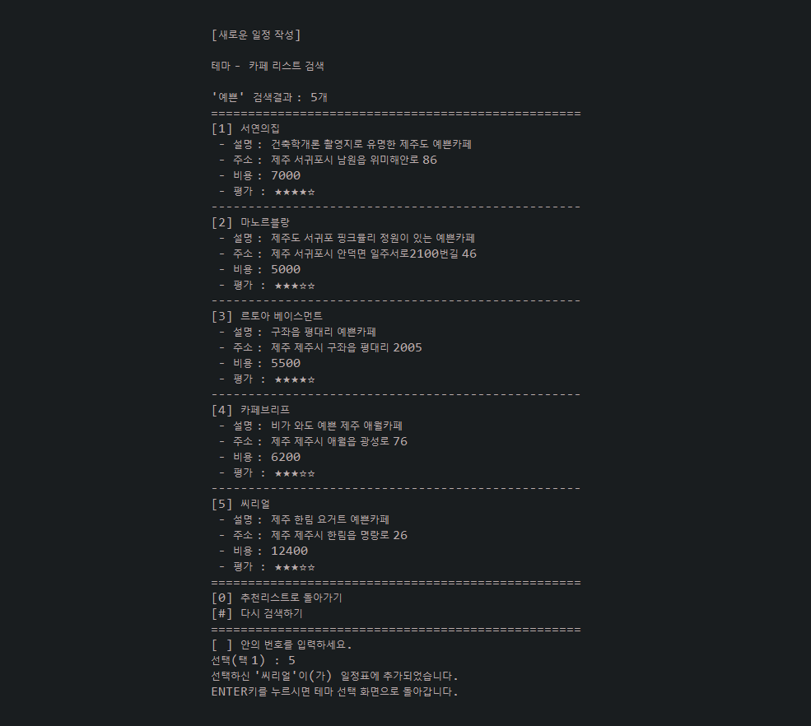
04 기능구현
[새로운 일정 작성]
검색어가 포함된
테마 목록 조회

Slide 32

04 기능구현
[새로운 일정 작성]
일차별 테마 선택 후
저장하기

Slide 33
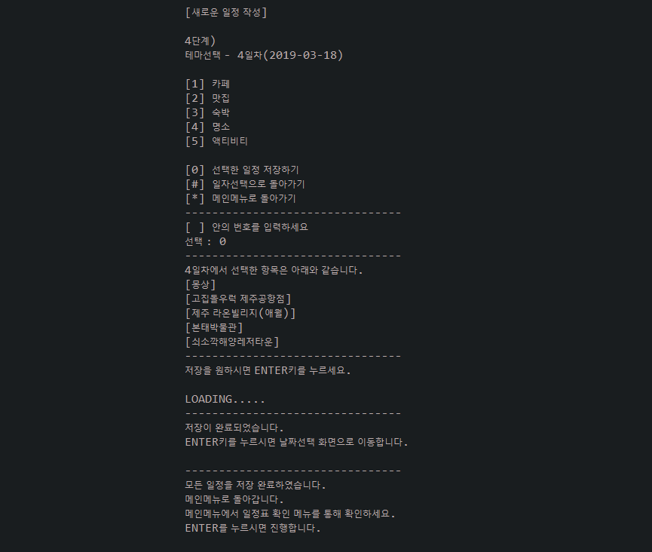
04 기능구현
[새로운 일정 작성]
모든 일정을 저장하면
메인메뉴로 복귀

Slide 34
04 기능구현
JAVA 3조
새로운 일정
여행일정표
여행경비
랜덤여행
메시지관리

Slide 35
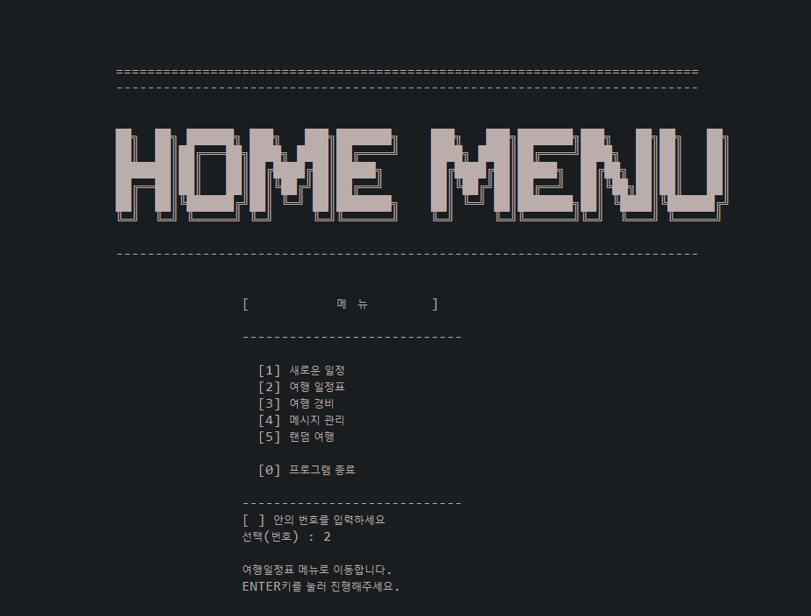
04 기능구현
[홈메뉴]
여행 일정표 메뉴로 이동

Slide 36
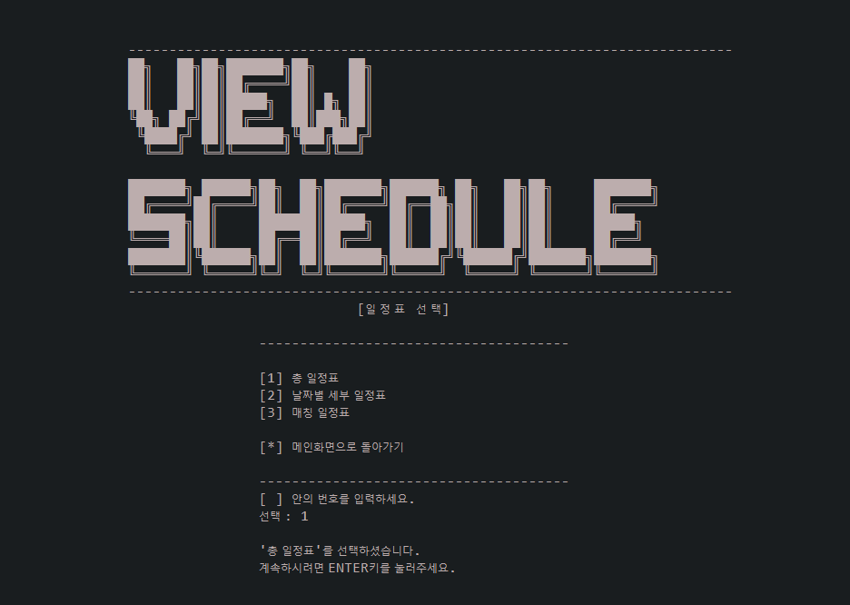
04 기능구현
[일정표 선택 메뉴]
총 일정표, 세부 일정표,
매칭 일정표 중 택1

Slide 37
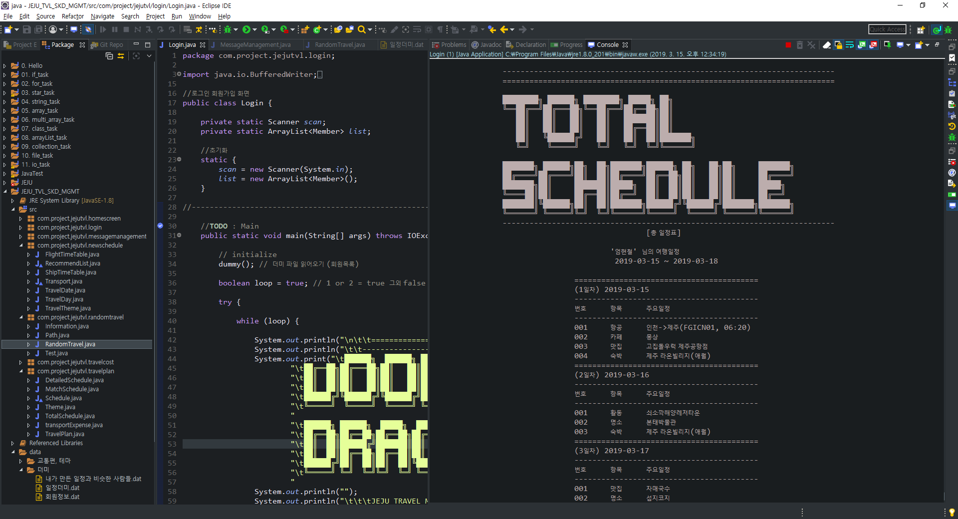
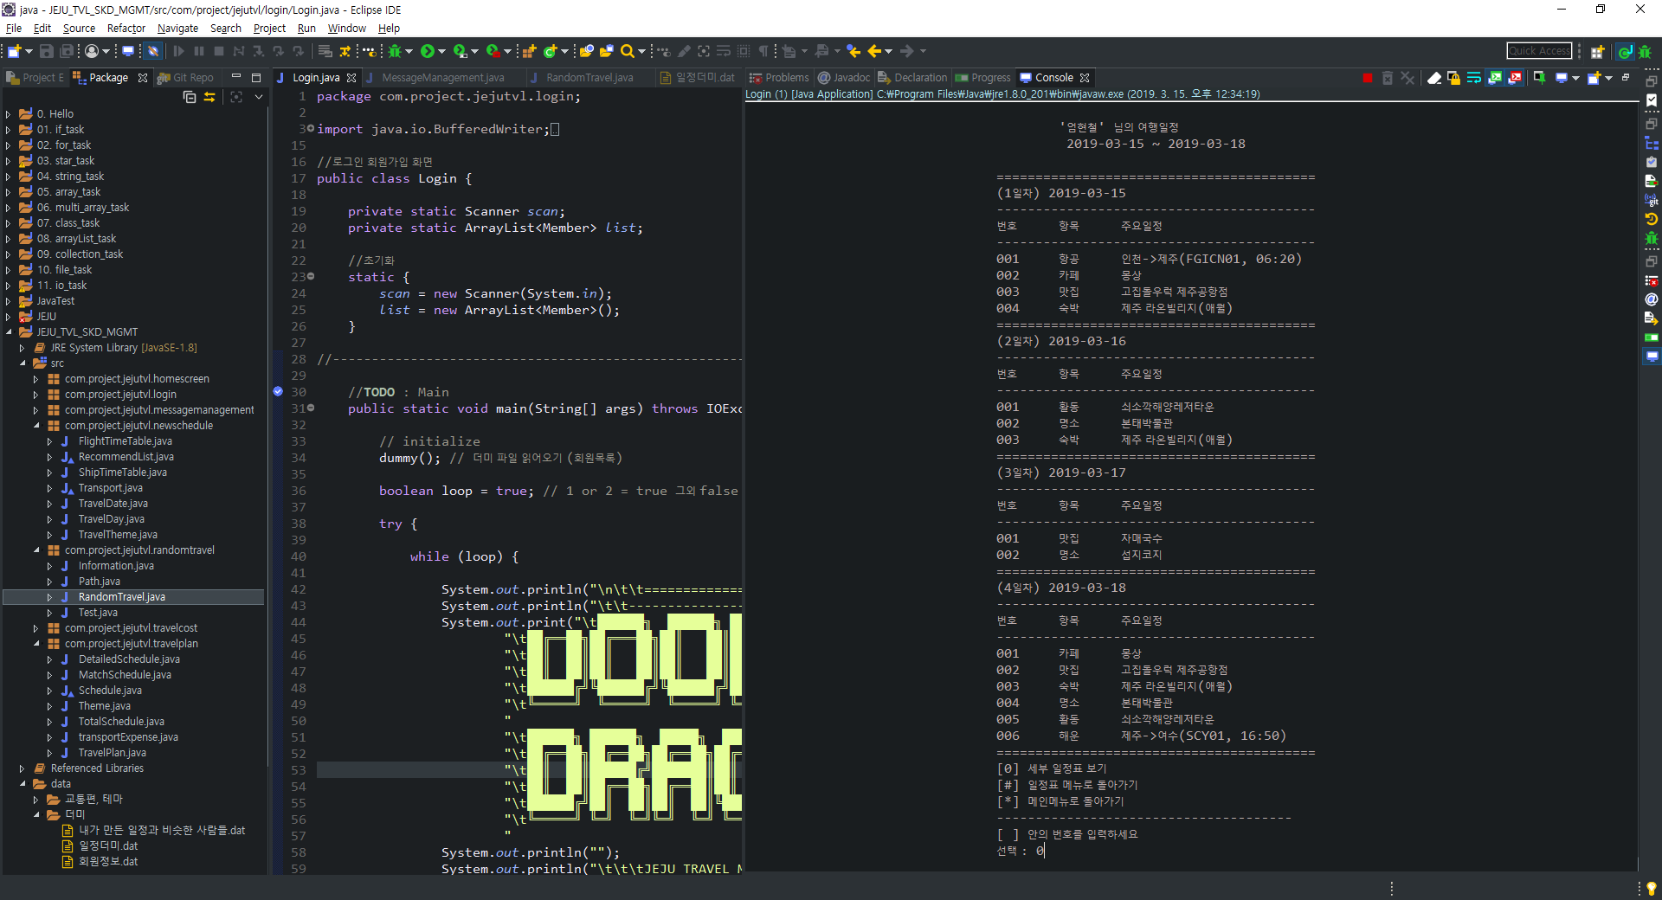
04 기능구현
[일정표 선택 메뉴]
총 일정표, 세부 일정표,
매칭 일정표 중 택1

Slide 38
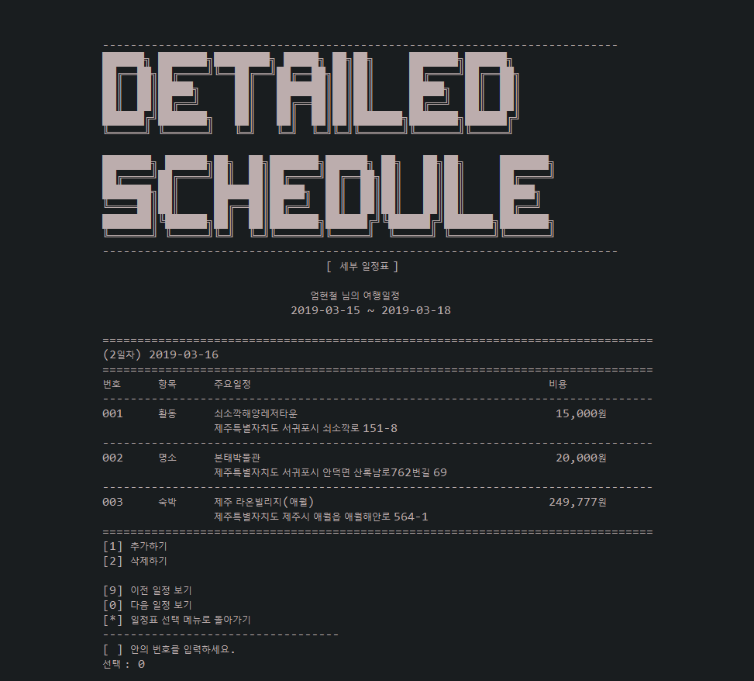
04 기능구현
[세부 일정표]
일차별 선택한 일정 확인

Slide 39
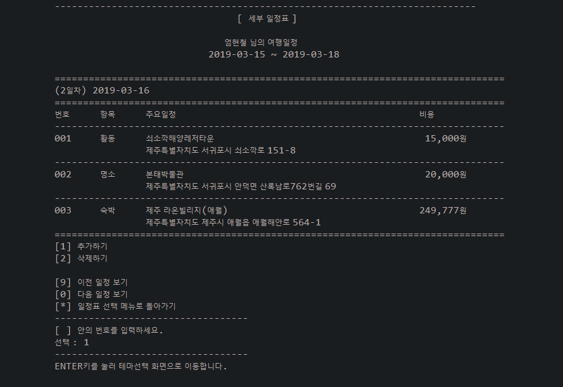
04 기능구현
[세부 일정표]
새로운 테마 추가 기능

Slide 40
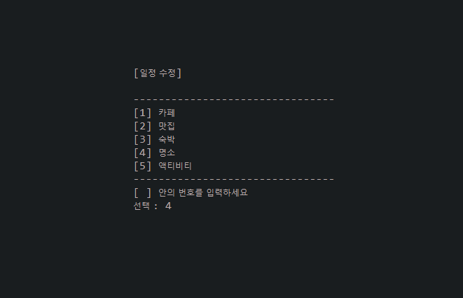
04 기능구현
[일정 수정]
테마 선택

Slide 41
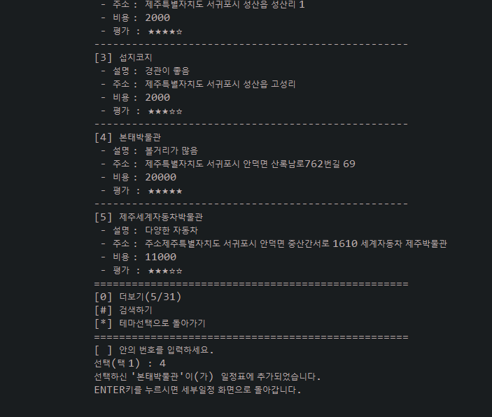
04 기능구현
[일정 수정]
테마리스트 중 택1

Slide 42
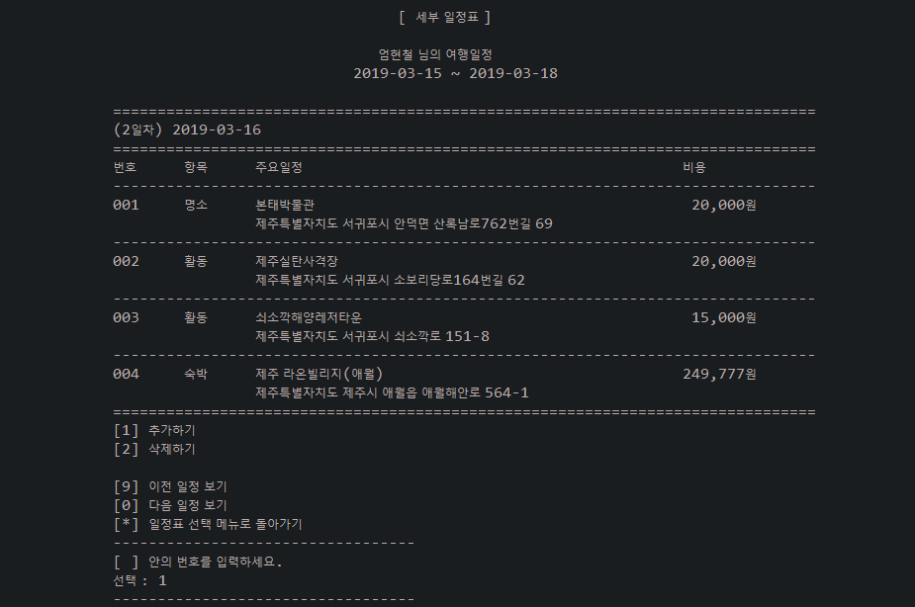
04 기능구현
[일정 수정]추가완료

Slide 43
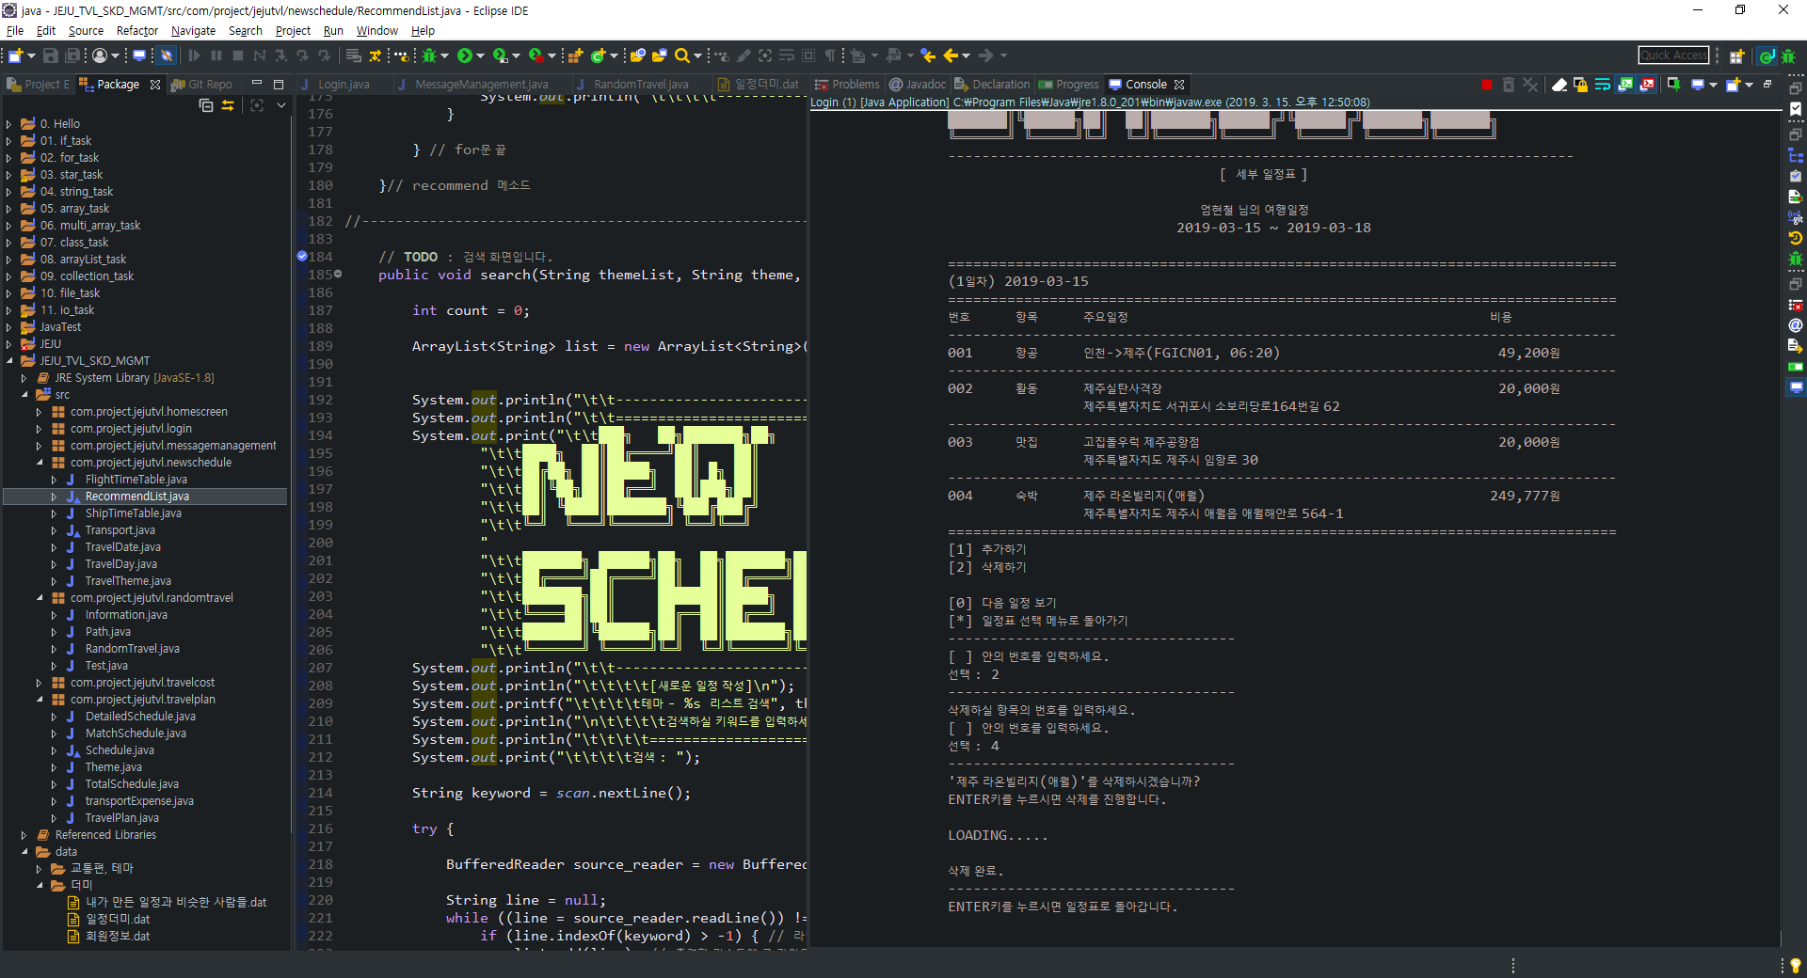
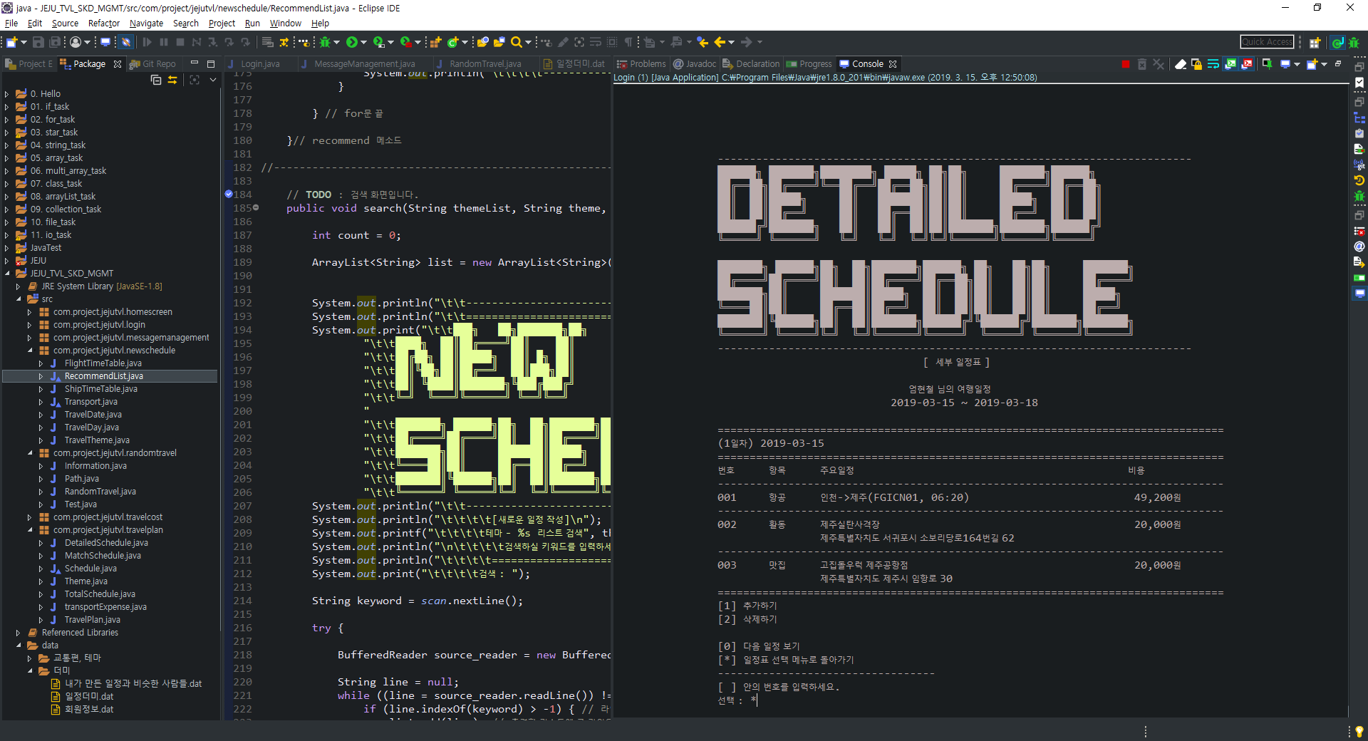
04 기능구현
[일정 수정]
테마 삭제

Slide 44
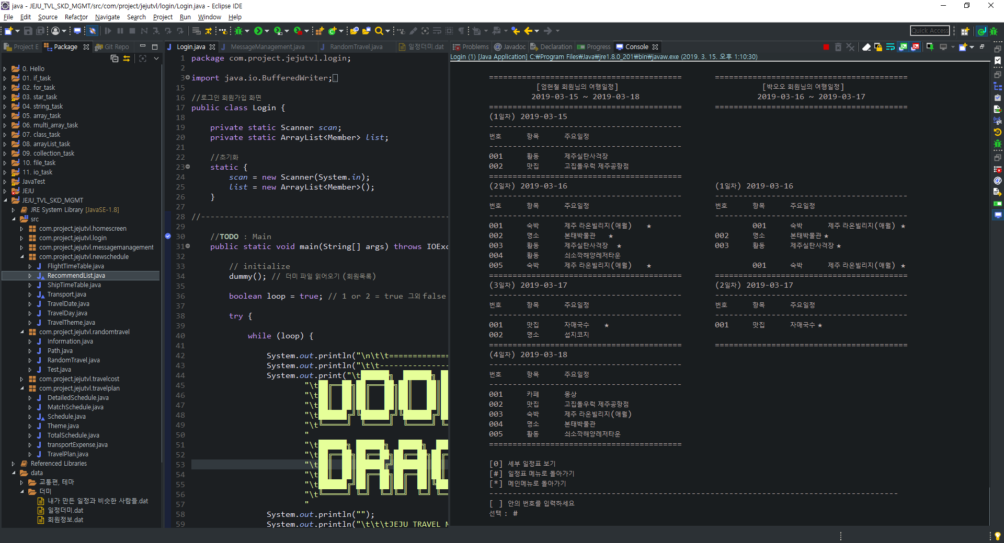
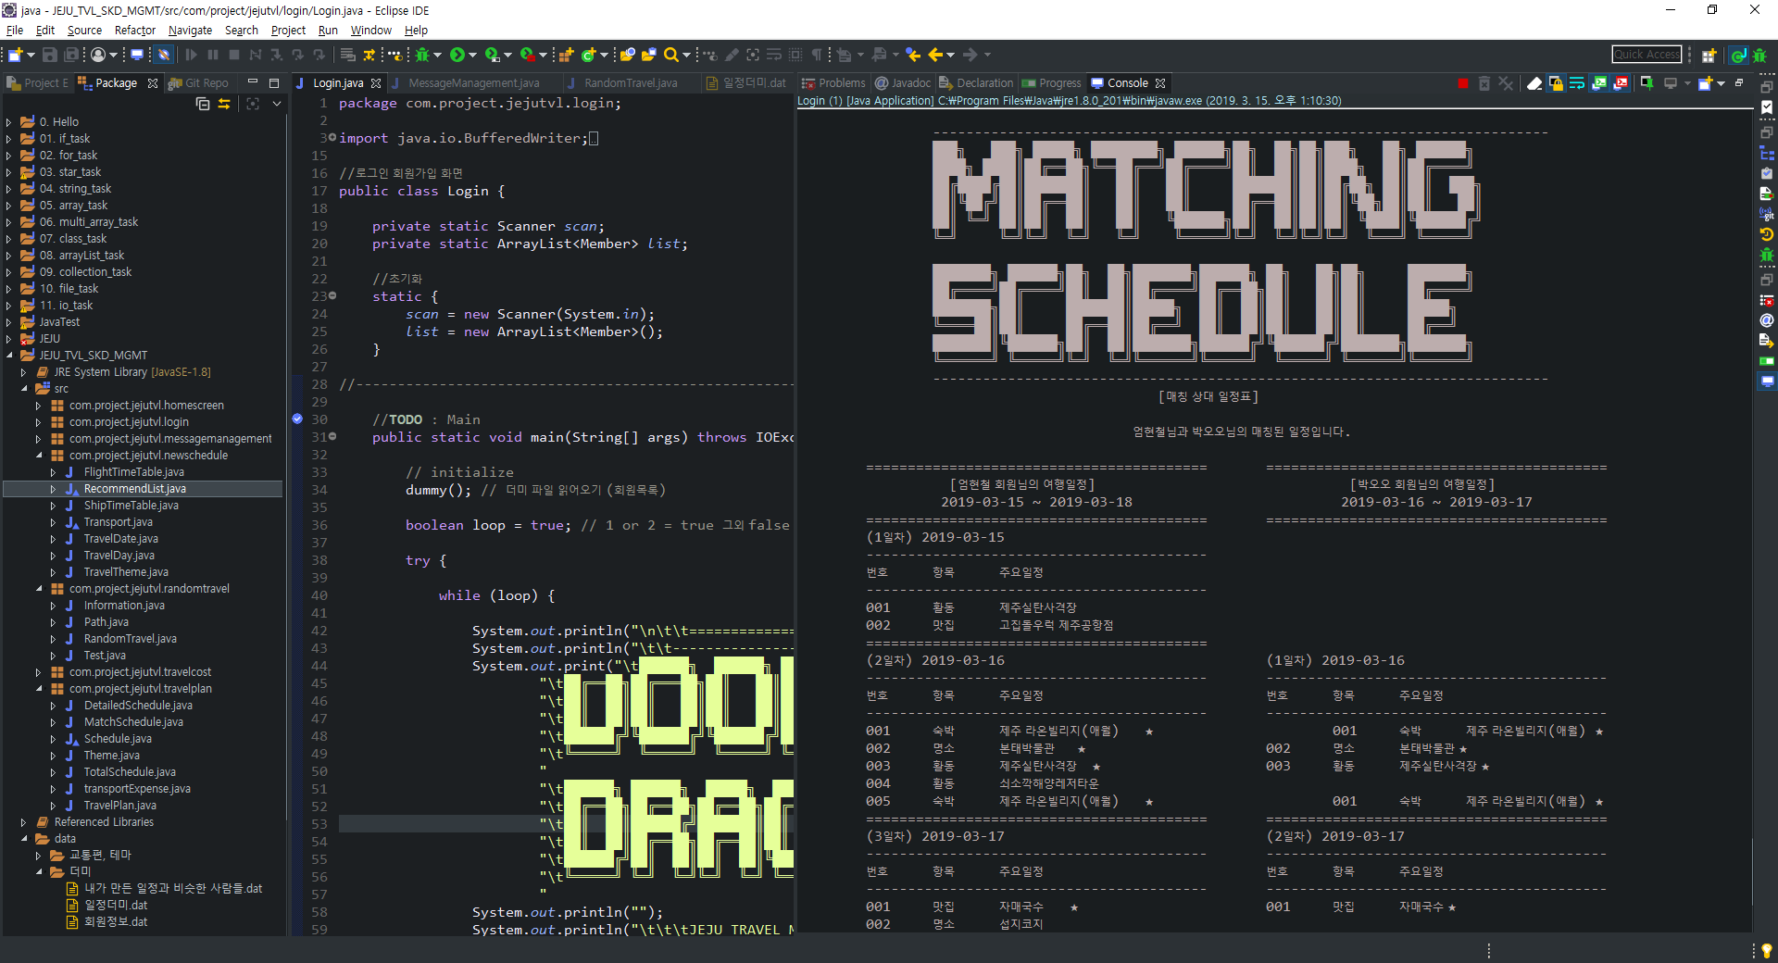
04 기능구현
[매칭 스케줄]

Slide 45
04 기능구현
JAVA 3조
새로운 일정
여행일정표
여행경비
랜덤여행
메시지관리

Slide 46
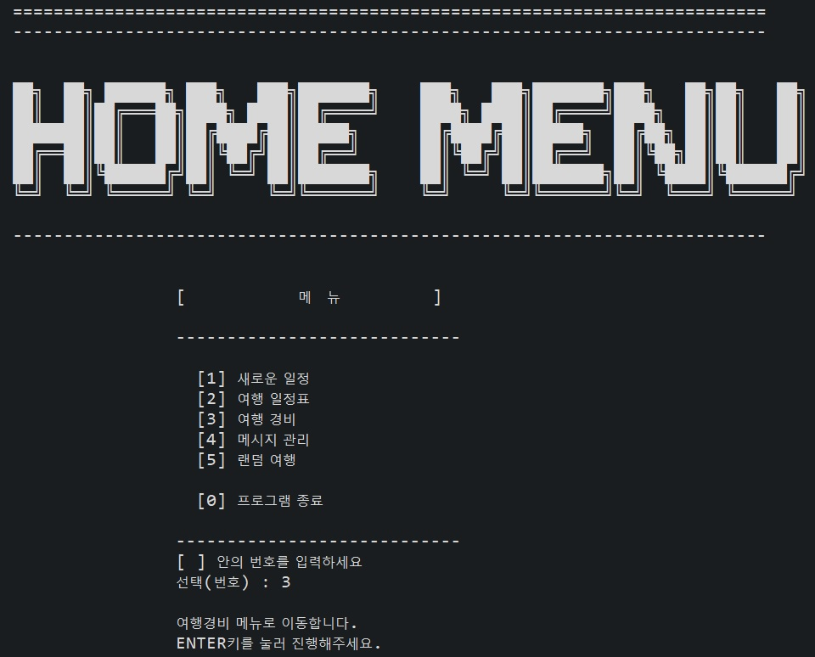
04 기능구현
[여행경비]
홈화면에서
여행 경비 선택

Slide 47
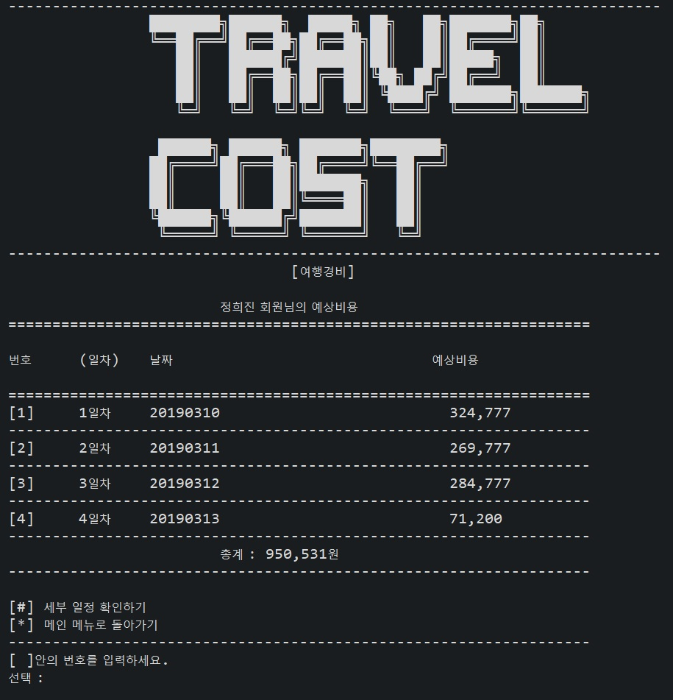
04 기능구현
[여행경비]
전체 여행 예상 총 비용
출력화면

Slide 48
04 기능구현
JAVA 3조
새로운 일정
여행일정표
여행경비
랜덤여행
메시지관리

Slide 49
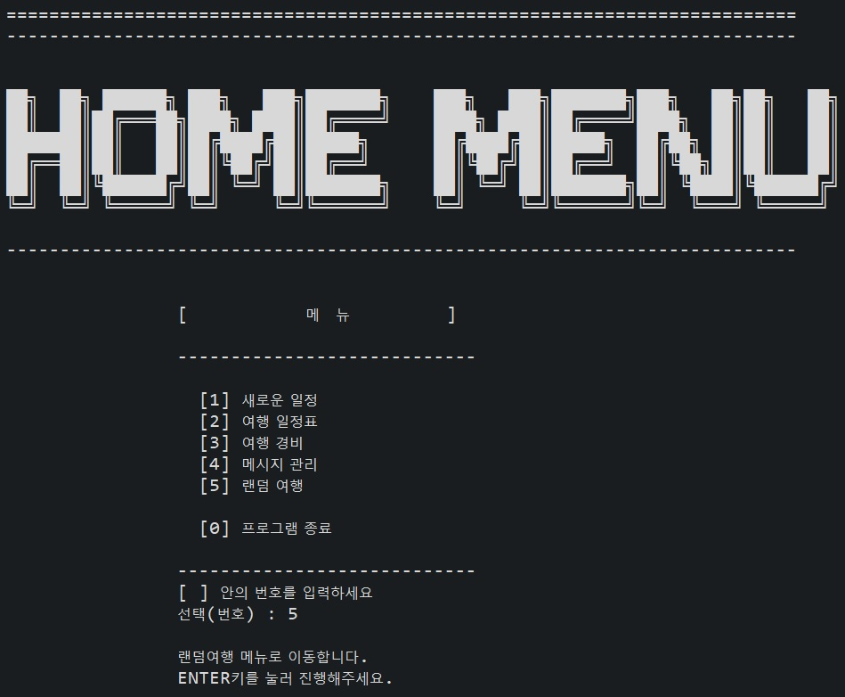
04 기능구현
[랜덤여행]
홈화면에서
랜덤여행 선택

Slide 50
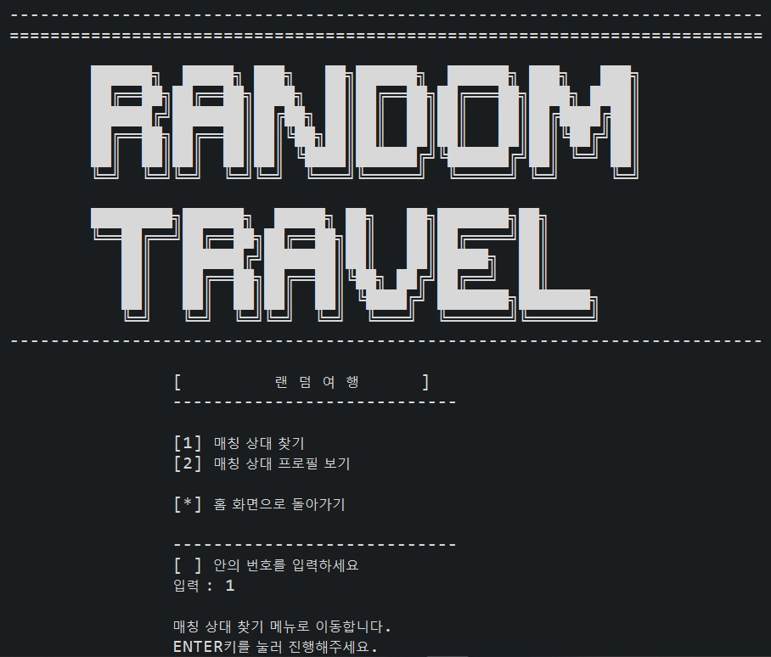
04 기능구현
[랜덤여행]
랜덤여행 홈 화면

Slide 51
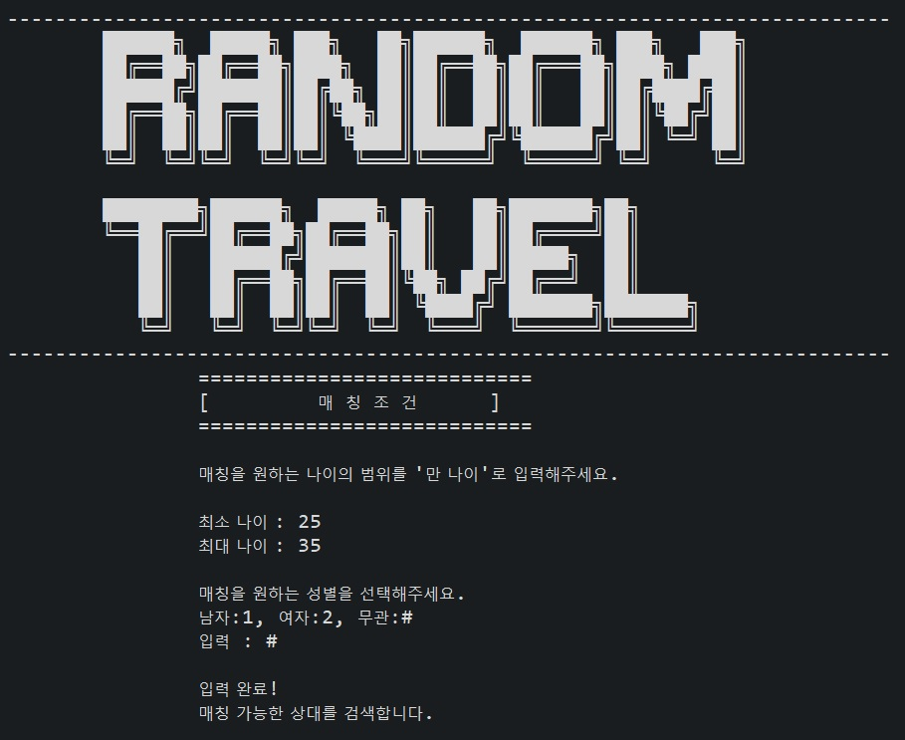
04 기능구현
[랜덤여행]
매칭 조건 입력 화면

Slide 52
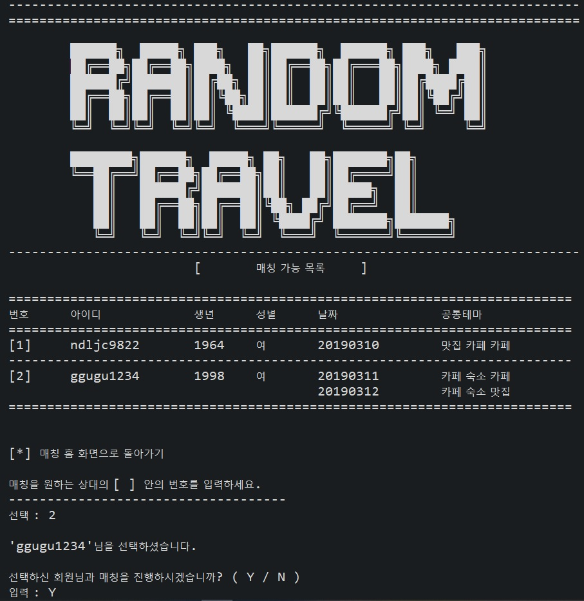
04 기능구현
[랜덤여행]
매칭 가능한 회원 목록
출력 화면

Slide 53

04 기능구현
[랜덤여행]
선택한 회원과 매칭이 완료 후
사용 가능한 메뉴 출력 화면

Slide 54
04 기능구현
JAVA 3조
새로운 일정
여행일정표
여행경비
랜덤여행
메시지관리

Slide 55

04 기능구현
[랜덤여행]
매칭된 상대의 프로필 출력 화면

Slide 56

04 기능구현
[메시지관리]
메뉴 화면

Slide 57

04 기능구현
[메시지관리]
받은메시지 확인 기능

Slide 58

04 기능구현
[메시지관리]
받은 메시지 확인

Slide 59
04 기능구현
JAVA 3조
직접시연

Slide 60
05
업무일정

Slide 61
05 업무일정
개발기간 2019.03.06.~2019.03.15.
06 07 08 09 10 11 12 13 14 15
주제선정
분석설계
화면설계
역할분담
개발구현
테 스 트
결과보고

Slide 62
06
DOUBLE DRAGON TOUR
제작진들
역할 및 후기

Slide 63
06 역할 및 후기
김찬미 | 엄현철 | 정희진 | 김동성 | 박준우 | 김병준
여행일정표 구현 / 소스 취합 / 화면설계 / 발표
“
콘솔 프로젝트는 처음이라, 시작함에 있어 막막했지만
아이템선정과 화면설계를 하면서 점점 흥미를 느꼈습니다.
수업을 들을 때는 ArrayList와 HashMap, 파일입출력
부분이 헷갈렸지만 프로젝트를 해보면서 더 많은 것을
배우는 계기가 되었습니다. 소스취합을 하며 여러 코드들을 보니, 소스코드를 읽는 것에 익숙해졌습니다.
9일간의 프로젝트를 진행하면서 화기애애한 분위기로
저를 믿고 따라와주신 팀원들께 감사합니다!
”

Slide 64
06 역할 및 후기
김찬미 | 엄현철 | 정희진 | 김동성 | 박준우 | 김병준
새 일정 구현 / 버그 수정 / 화면설계 / 보조 발표
“
시작하기 전에는 현재 실력으로 맡은 업무들을
해낼 수 있을지 의문이 들었습니다. 차근차근 진행 해
나가면서 구상했던 화면들이 하나 둘 씩 구현되는
모습을 보면서 그러한 걱정은 사라졌습니다. 충분히
생각만 한다면 구현하지 못하는 것은 절대 없다는
생각이 들면서부터 스스로에 대한 확신을 가지게
되었습니다. 함께 해준 팀원들에게 감사하며,
다음 프로젝트도 최선을 다하겠습니다.
”

Slide 65
06 역할 및 후기
김찬미 | 엄현철 | 정희진 | 김동성 | 박준우 | 김병준
랜덤여행 구현 / 문서 작업 / 화면설계
“
팀원의 대부분이 비전공자로, 프로젝트 경험이 전무했기 때문에
프로그램의 뼈대를 잡는 것부터 어려움을 느꼈습니다. 수 많은 팀 회의를
거쳐서 완성된 초안을 토대로 모두의 의견을 종합한 프로그램을 구현하게 되었습니다. 단순히 주어진 예제를 풀어나갈 때와는 전혀 다르게 막막한
느낌을 느꼈지만, 프로그램에 살을 붙여나가면서 성취감과 함께 큰
즐거움을 느꼈습니다. 팀원들과 며칠간 함께 머리를 맞대고 작업해낸
결과물을 얻게 되니, 개인 작업 때에는 느끼기 어려운 유대감까지 함께
느낄 수 있는 계기가 되었습니다.
”

Slide 66
06 역할 및 후기
김찬미 | 엄현철 | 정희진 | 김동성 | 박준우 | 김병준
여행경비, 회원가입 구현 / 데이터 관리
“
첫 팀 프로젝트라 실력이 부족하여 많은 도움을 드리지는 못했지만
제가 할 수 있는 최선을 하였고 분발하는 계기가 되었습니다.
그리고 학원에 다니면서 배운걸 다시 써보고 응용해보고 검색도
해보면서 조금이나마 좀 더 알아간 것 같아서 뜻 깊었습니다.
이 팀 프로젝트를 발판 삼아 더 성장할 수 있는 좋은 시간이었습니다.
”

Slide 67
06 역할 및 후기
김찬미 | 엄현철 | 정희진 | 김동성 | 박준우 | 김병준
여행경비, 로그인 구현 / 데이터 관리
“
로그인과 회원가입과 비용관리표(합산) 만들면서 while,if(조건문)과
Arraylist등에 사용에 대한 거부감이 없어졌고 더 능숙하게 사용하게
되었습니다. 배열이나 2중 for문에 대해서는 아직 부족하지만
프로젝트 전과는 다르게 조건부분에서는 더 능숙하게 되었습니다.
앞으로 새로 시작하는 프로젝트들이 많이 남아있으므로 여기서 실력이
멈추지 않고 프로젝트 참여하여 새롭게 진행할 때마다 배우고 활용하는
시간이 되도록 하겠습니다.
”

Slide 68
06 역할 및 후기
김찬미 | 엄현철 | 정희진 | 김동성 | 박준우 | 김병준
메시지관리 구현 / 문서작업
“
프로젝트를 시작할 때 내 자신이 JAVA에 대해 어떤 것을 모르는지도 모르는 상태였습니다. 수업을 듣고 예제를 풀었으나 시작하려니
막연했습니다. 팀원들과 회의를 거치며 점차 모양새를 잡아갔고
프로젝트를 점점 구현하면서 내가 어떤 부분을 모르고 있는지
알 수 있게 되었습니다.
이번 프로젝트를 통해 모르는 부분에 대해서 찾아서 공부할 수 있는
시간이었고, 기본적인 개념을 확실히 찾아보는 기회가 되었습니다.
”

Slide 69
Q&A

Slide 70
경청해주셔서 감사합니다
DOUBLE
DRAGON TOUR

